Slide 1
Unit 7 How much are these socks?
Section A(2a～2e)
WWW.PPT818.COM

Slide 2
1．Can I help you？我能帮助你吗？
这是向别人提供帮助的常用句型，广泛应用于商店、旅馆、饭店等服务性行业。表示相同意思的句子还有：What can I do for you？/May I help you？/Is there anything I can do for you？/Could I help you?
顾客如有需要，可回答：Yes，please.然后说出自己的要求。如不想购物，则常回答：No，thanks. I'm just looking.
2．woman
名词，意为“女人”，复数形式为women。
3．Here you are.给你。
当对方向你借东西或向你索要某物，你把东西递给对方时，可用此句型。

Slide 3
4．It looks nice.它看起来好看。
look系动词，意为“看起来……”，其后常接形容词作表语。
5．I'll take it.我买下了。
(1)这是购物时选定商品，决定购买时的一句常用语。如果选定的商品是复数时，应说“I'll take them.”
(2)I‘ll是I和will的缩写形式。will常用于一般将来时，意为“将”。动词take在句中意为“买”，相当于buy。在口语中，顾客决定购买某种商品时，常用“I’ll take it”，一般不用“I‘ll buy it”。
6．pair名词，意为“一双；一对”。
a pair of；pairs of修饰的名词作主语时，谓语动词应视pair的单复数而定 。

Slide 4
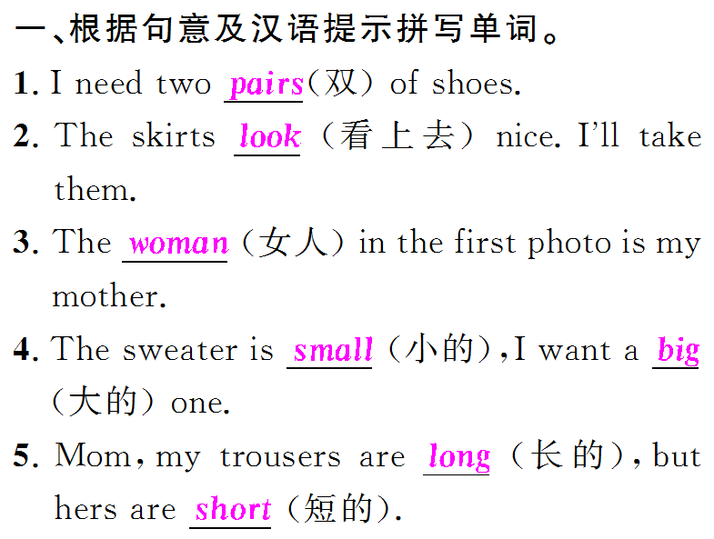

Slide 5
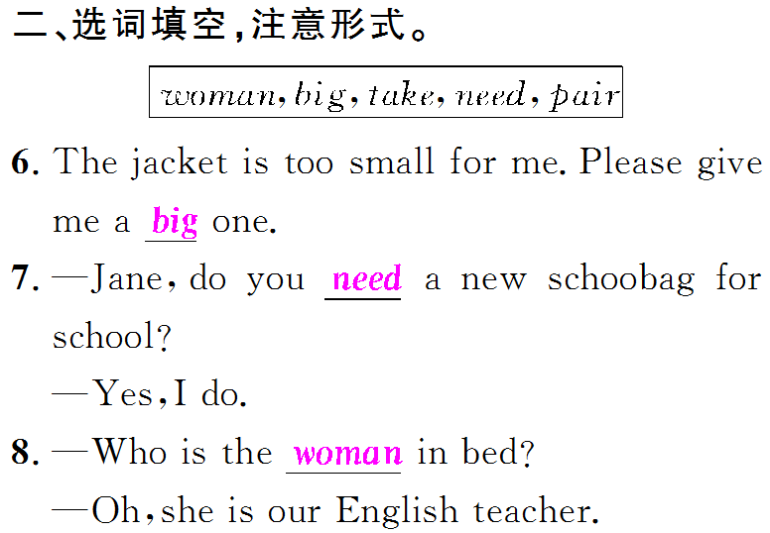

Slide 6
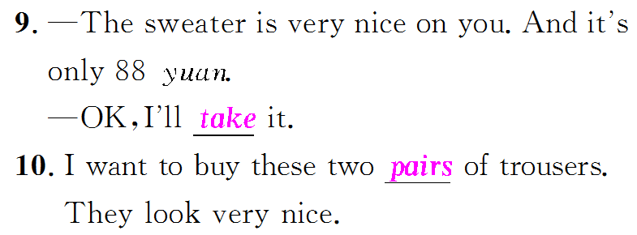

Slide 7
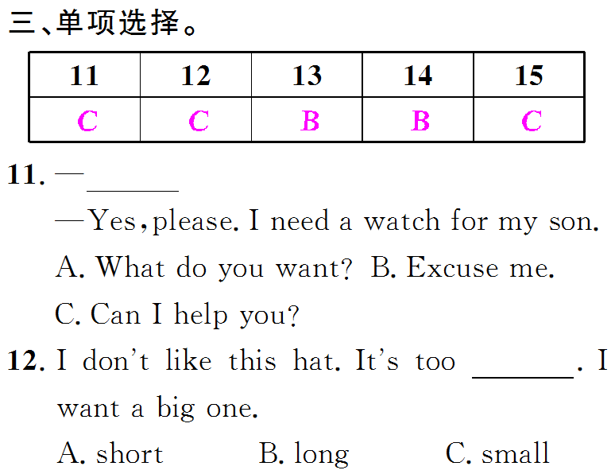

Slide 8
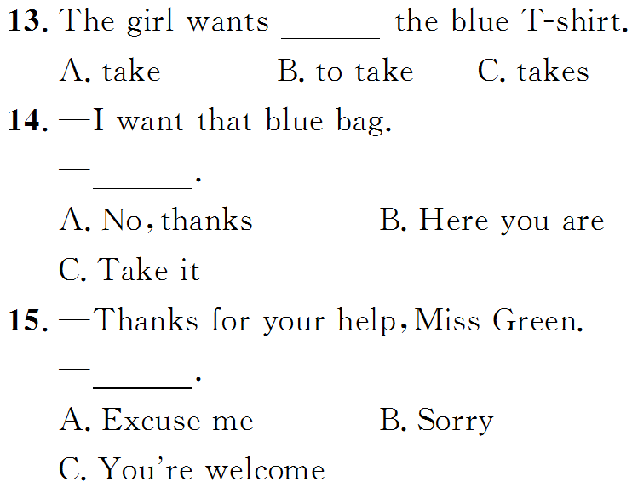

Slide 9
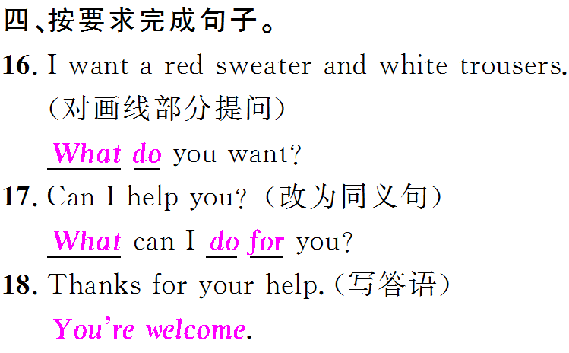

Slide 10
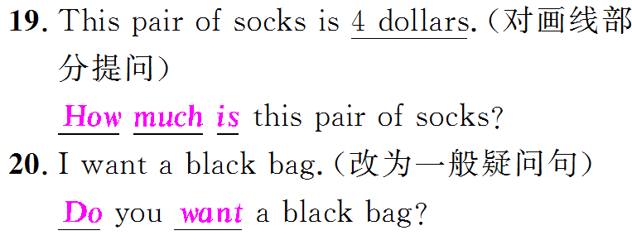

Slide 11
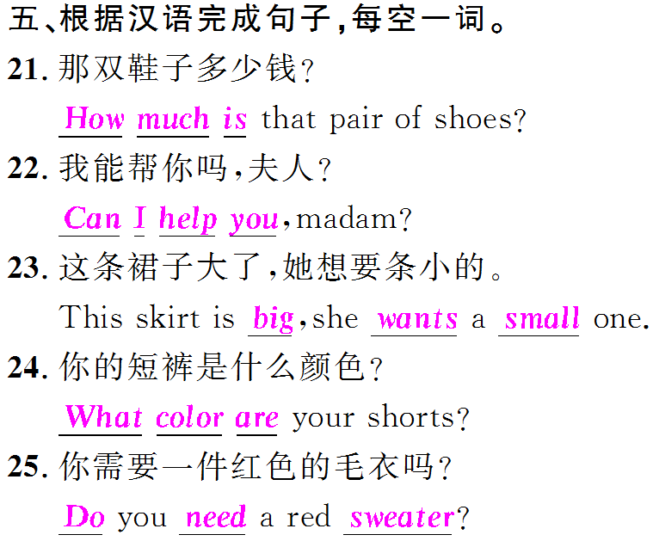

Slide 12
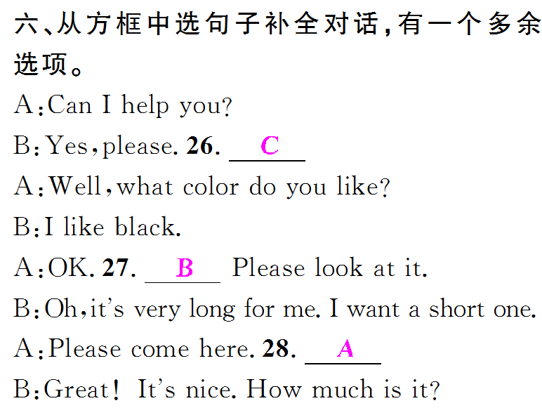

Slide 13
